Slide 1
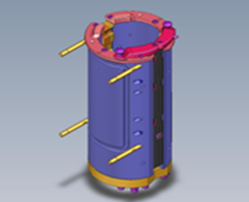
Réduction sensible des temps de changement de format
Bottle Switch™ Universal – Pack 2
VALEUR ET AVANTAGES
DESCRIPTION
Rendement : 50 % de temps d'arrêt en moins avec un seul opérateur
Optimisation des coûts : meilleur TCO grâce à une réduction des arrêts machine
Sécurité : Système semi-automatique nécessitant moins d'opérations manuelles
Simplicité et ergonomie : opérations sans outil et pièces facilement accessibles
Le système breveté Bottle Switch™ de Sidel améliore la flexibilité de la souffleuse en réduisant le temps de changement du moule à moins d'une minute, ce qui permet de diminuer de moitié les temps d'arrêt. Cette solution semi-automatique est facile d'utilisation pour les opérateurs et ne nécessite aucun outil.
Le Bottle Switch™ is décliné en 5 packs pour répondre aux besoins du client.
Le Pack 2 contient une solution de changement de format de corps de moule.
Temps de changement | Sans Bottle Switch | Avec le Pack 2 de Bottle Switch
Temps nécessaire par poste (sec.) | 221 | 123
Temps nécessaire par poste (min. et sec.) | 3 min. 41 sec. | 2 min. 3 sec.
Exemple pour une souffleuse SBO 20 (min. et sec.) | 73 min. 40 sec. | 41 min.
Gain en min. par rapport à la version standard |  | 32 min. 40 sec.
Nombre de personnes nécessaire | 2 | 1
Valeur : Flexibilité
Équipements : souffleuses Universal (MM GM TM), pour les machines RH, RFQ obligatoire
Code catalogue : 1003P2

